Slide 1
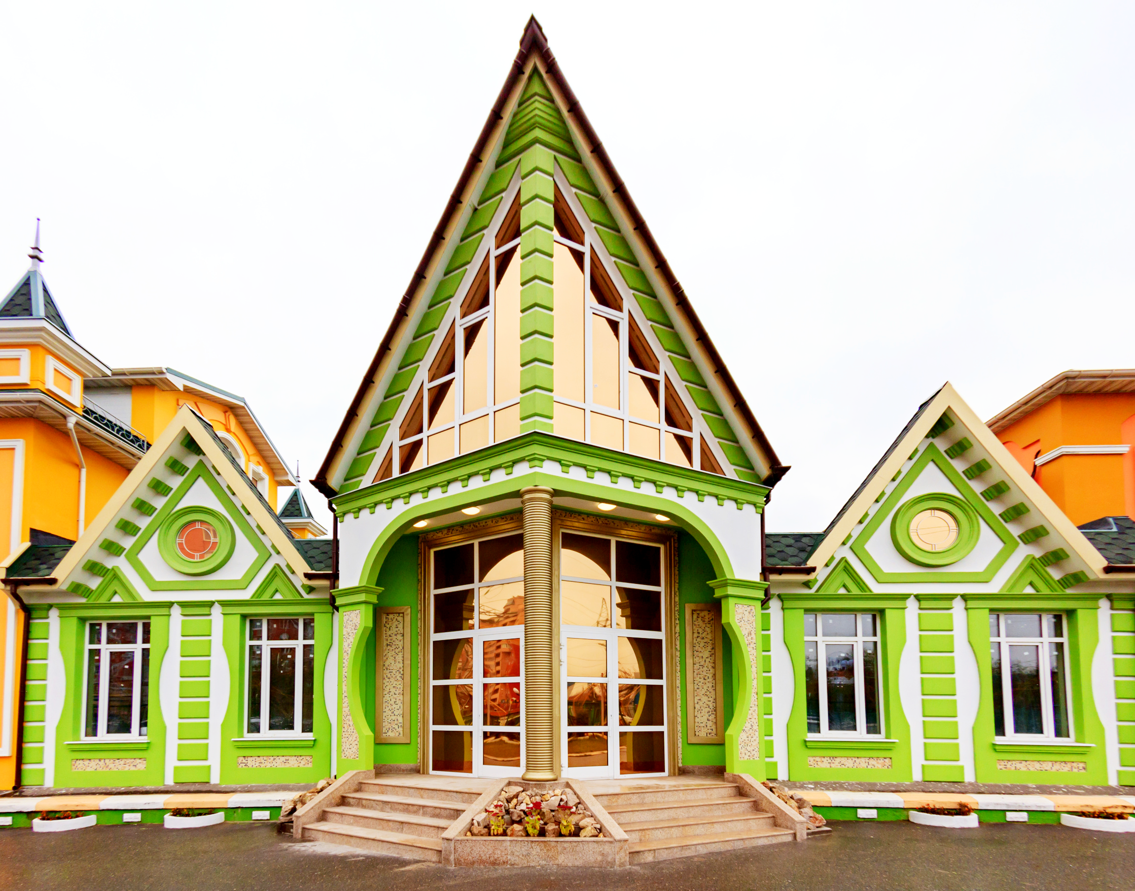


ЦЕНТР МОЛОДЁЖНОГО
ИННОВАЦИОННОГО ТВОРЧЕСТВА
В ГОРОДСКОМ ОКРУГЕ КОТЕЛЬНИКИ
Городской округ
Котельники

Slide 2



НАЗНАЧЕНИЕ ЦМИТ
ЦМИТ – ОТКРЫТАЯ ЦИФРОВАЯ ЛАБОРАТОРИЯ, ВЫПОЛНЯЮЩАЯ СРАЗУ НЕСКОЛЬКО ФУНКЦИЙ:
ЦПлощадка для обучения
Центр инновационного и бизнес консалтинга
Производственная мастерская
Элемент городской инфраструктуры, решающий задачи своего сообщества
Центр Коллективного пользования высокотехнологичным ресурсом
Городской округ
Котельники

Slide 3
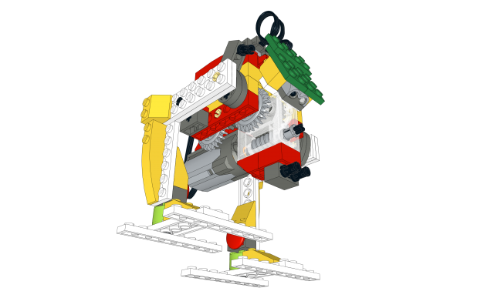
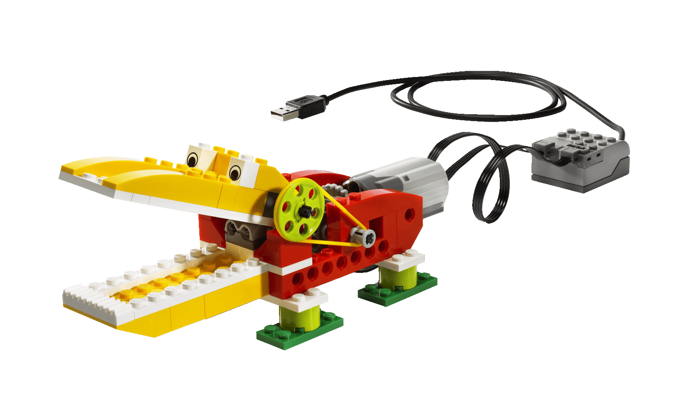
ЧТО ТАКОЕ РОБОТОТЕХНИКА:
Робототехника —наука , которая занимается разработкой автоматизированных технических систем. Робототехника опирается на такие дисциплины как электроника, механика, программирование.
Робототехника является одним из важнейших направлений научно- технического прогресса, в котором проблемы механики и новых технологий соприкасаются с проблемами искусственного интеллекта. На современном этапе в школе рассматриваются проблемы робототехники.
Городской округ
Котельники

Slide 4
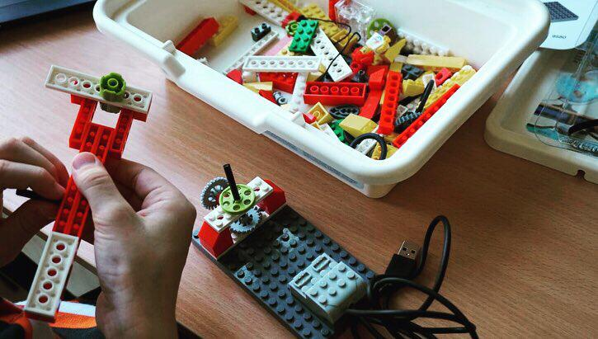
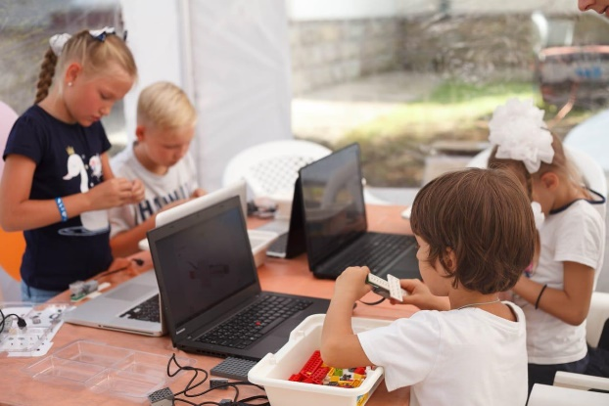
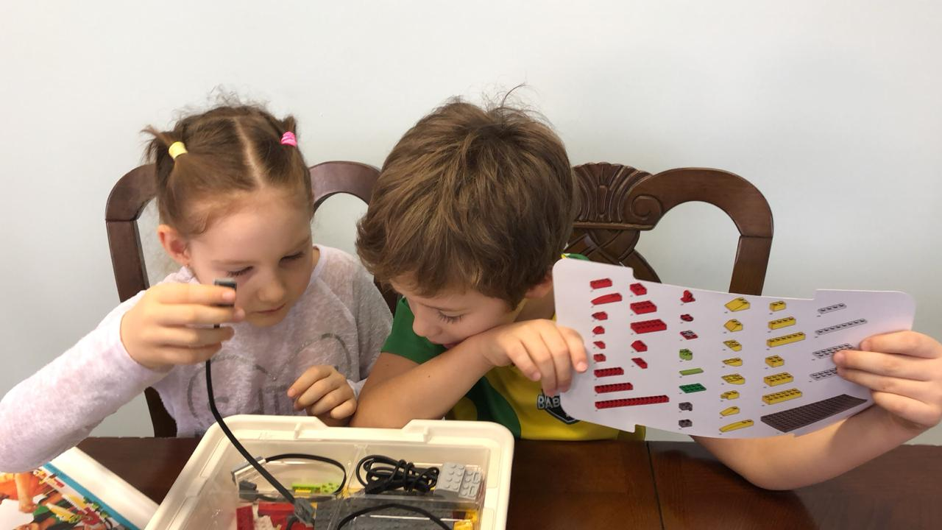






ЧТО РАЗВИВАЕТ РОБОТОТЕХНИКА:
1.Практические знания и навыки:
Развитие моторики;
Развитие речи;
Подготовка руки к письму;
Автоматизация и программирование механизмов.
2.Развитие мышления:
Логическое мышление;
Пространственное мышление, в особенности трёхмерное.
3. Личностные качества:
Умение работать в команде;
Уверенность в своих силах;
Творческая инициативность.
Городской округ
Котельники

Slide 5
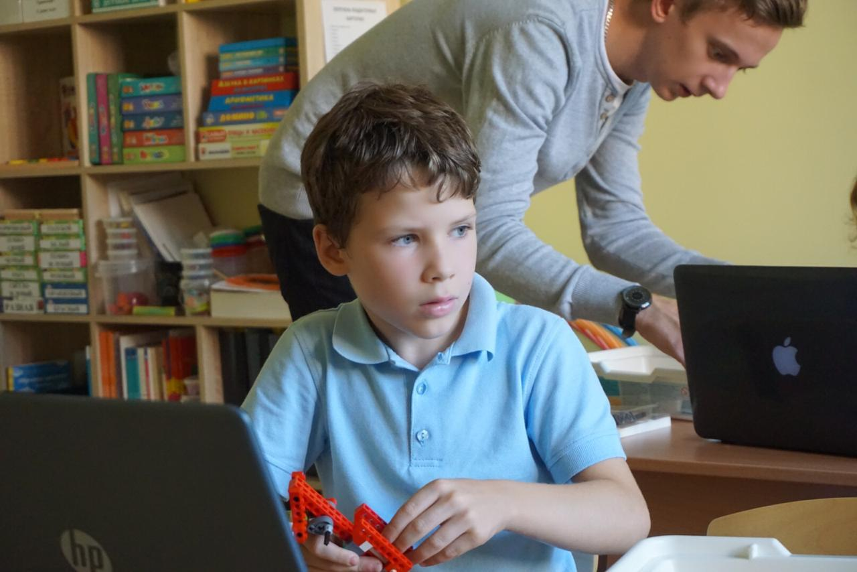
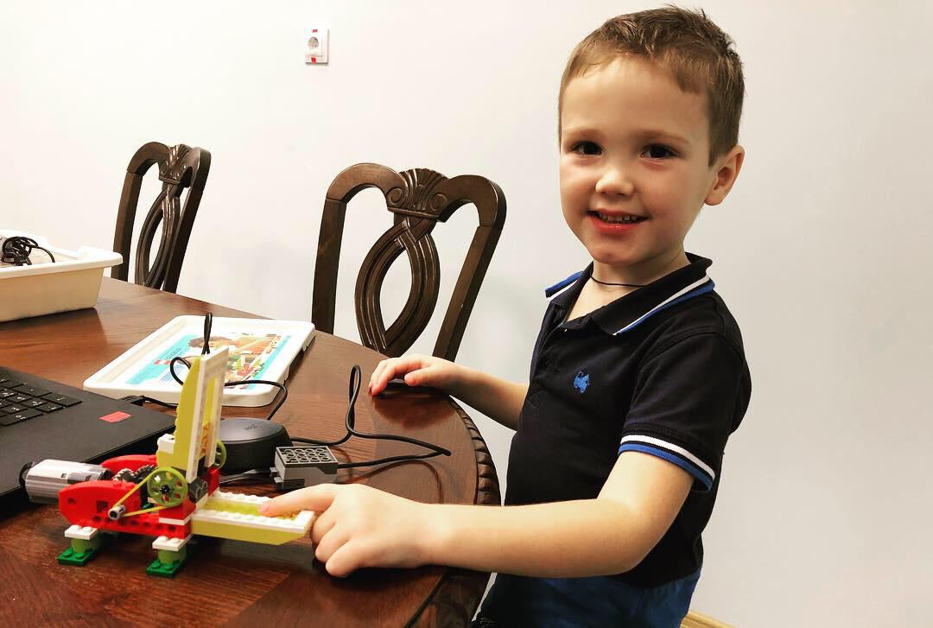
Особенности ведения робототехники у детей 5-7 лет:
Индивидуализм - навыки командной работы только развиваются;
Привязанность к результатам собственного труда;
Неумение принять ситуации неуспеха;
Неумение работать мышкой;
Трёхмерное мышление только начинает развиваться;
Спонтанное поведение;
Сложности с творческими сборками по заданным параметрам.
Городской округ
Котельники

Slide 6

ОБУЧЕНИЕ:
Курсы по 3д моделированию и печати, курсы по программированию, робототехнике, электронике и многое другое;
Теоретические и практические курсы для старших школьников (пример курса: Кружок создания вещей);
Интерактивные лекции и семинары по профориентации для детей;
Практическая лаборатория для реализации совместных курсов в рамках сетевого взаимодействия с образовательными учреждениями;
Мероприятия, направленные на вовлечение в Инновационную деятельность - соревнования, выставки, мастер-классы.
Городской округ
Котельники

Slide 7
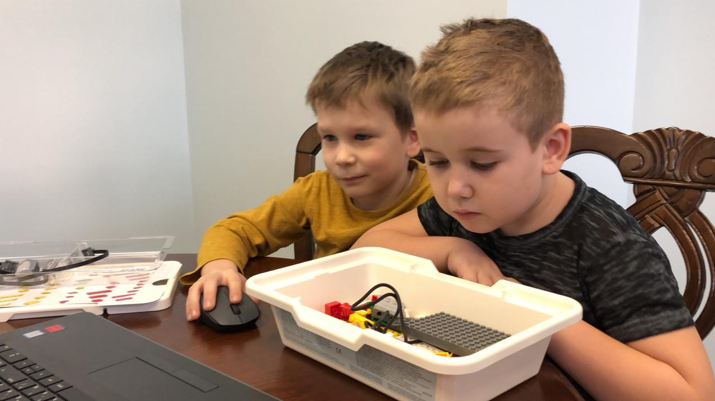
ФАКТОРЫ УСПЕХА:
Готовность наставника;
Использование наборов и заданий по возрасту;
Системность и регулярность занятий;
Повторяющаяся структура;
Проговаривание правил;
Доброжелательность.
Городской округ
Котельники

Slide 8
ПРИЯТНОГО ПРОСМОТРА!
Городской округ
Котельники

